Slide 1


Slide 2
Sesiwn wyth – Chwefror 26ain
“Sixth on twenty”
“chweched ar hugain”
Adolygu
Bwrdd gwyn bach
Quizlet
Tasg gwrando
Paratoi at y dasg lafar
Revision
Mini whiteboards
Quizlet
Listening task
Preparing for the oral task

Slide 3


Slide 4

Gwahanwch y geiriau – Separate the words
boredablwyddynwyth
edrychwcharybwrddgwyn
ysgrifennwchydyddiad
eisteddwchyndawel
gorffennwcheichgwaith
caewcheichllyfrau
tacluswchyngyflym
Notes:
Beth yw’r brawddegau? Myfyrwyr i ddatrys ble mae’r bylchau angen eu gosod.

Slide 5
Gwahanwch y geiriau – Separate the words
boredablwyddynwyth
edrychwcharybwrddgwyn
ysgrifennwchydyddiad
eisteddwchyndawel
gorffennwcheichgwaith
caewcheichllyfrau
tacluswchyngyflym
Bore da blwyddyn wyth
Edrychwch ar y bwrdd gwyn
Ysgrifennwch y dyddiad
Eisteddwch yn dawel
Gorffennwch eich gwaith
Caewch eich llyfrau
Tacluswch yn gyflym
Notes:
Adborth o’r dosbarth ac ymarfer ynganu

Slide 6
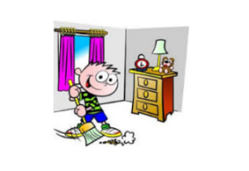





Beth yw’r frawddeg?
No
You must
1. 4.
2. 5.
3. 6.
Dim rhedeg!
Rhaid tacluso!
You must
Don’t
Paid edrych!
Rhaid gwrando!
Don’t
No
Paid gweiddi!
Dim bwyta!
Notes:
Adolygu gwaith cynharach eto mewn paratoad ar gyfer y dasg lafar.

Slide 7
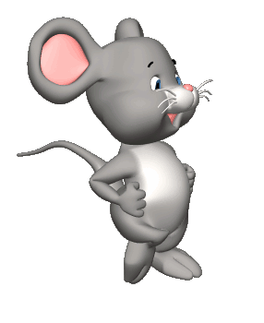
Curo’r llygoden!
Byrddau Gwyn Bach
Notes:
Rhyw 10 eiliad i ganfod y gair cywir ar y daflen, ei sillafu’n iawn ar y bwrdd gwyn bach a’i ddal i fyny

Slide 8

1
Try again
Tria eto

Slide 9
2
Excellent!
Ardderchog!

Slide 10
3
Correct
Cywir

Slide 11
4
Incorrect
Anghywir

Slide 12
5
Very good
Da iawn

Slide 13
6
Yes. Correct
Ie. Cywir

Slide 14
7
Correct. Very good
Cywir. Da iawn

Slide 15
8
Nearly. Try again
Bron. Tria eto

Slide 16
9
Congratulations!
Llongyfarchiadau!

Slide 17
10
Great!
Gwych!

Slide 18

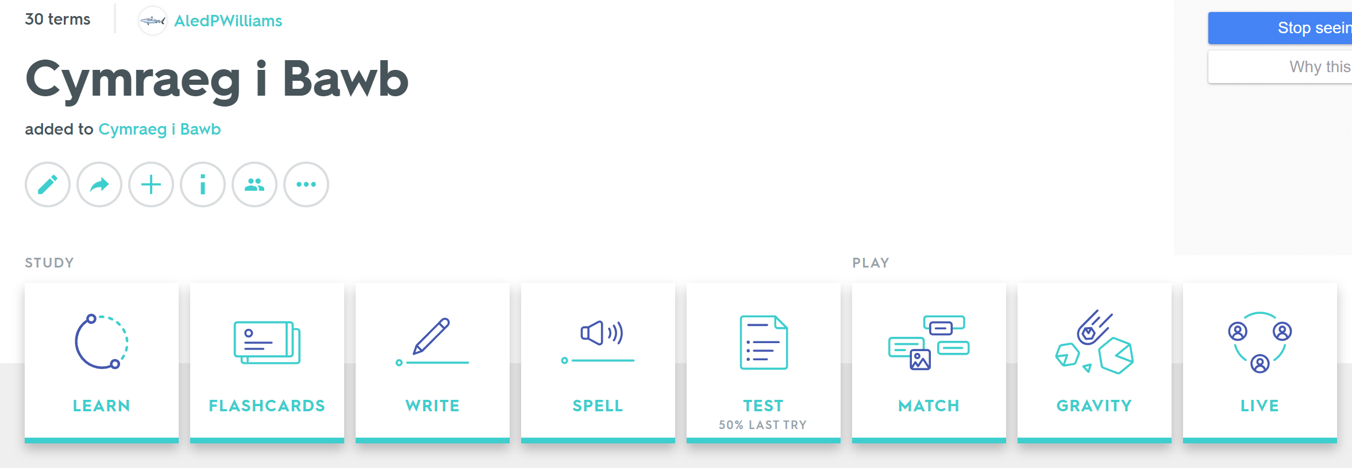
www.bit.ly/QuizletCymraeg

Slide 19
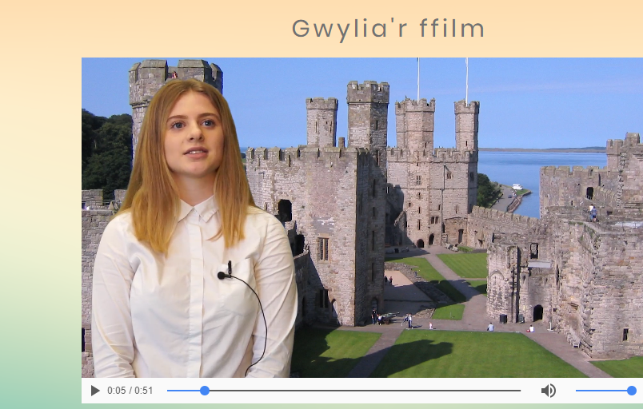
Gwrando a deall
http://resource.download.wjec.co.uk.s3.amazonaws.com/vtc/2016-17/16-17_1-45/gwylio-a-deall-1/index.html

Slide 20

Tasg Lafar / Speaking task (Ebrill 3ydd)
Present a 5 minute micro-lesson to a group of pupils, on a subject of your choice.
You should:
o Open and close the ‘lesson’ in Welsh
o Use Welsh commands to set a simple task
o Give feedback and question pupils in Welsh during the task
Notes:
Amser i baratoi – atgoffa am eu targedau personol. Os ydy ar gael, medru trafod y daflen adborth gyda nhw hefyd.

Slide 21
Greet and farewell e.g.
“Bore da”
“Prynhawn da”
Cymraeg yn yr ysgol

Slide 22
Bilingual vocabulary on PPT/worksheet
Greet and farewell e.g.
“Bore da”
“Prynhawn da”
Speak bilingually e.g. “Can you write the dyddiad?”
Cymraeg yn yr ysgol
Commands e.g.
“Ysgrifennwch”
“Darllenwch”
Welsh on worksheets
Welsh on the PowerPoint
Date and time
e.g. “Ionawr y nawfed”
Feedback e.g.
“Da iawn”
“Ardderchog”

Slide 23
1
Maths
Rhodri
Harrison
Owain
Scarlett
Naomi
4
Saesneg
Rachel W
Amber H
Amy L
Aimee P
Rebecca
7
Add Gref
Alex
Sophie
Libby
10
Cem/Biol/Ffis
Shannan
Robert
Lucy
James E
Rhys
Jonathan
Dae/Bus/Hanes
Rebecca T
Stephanie
James B
Hannah M
2
Maths
Siobhan
Jessica
Amy
Sally
TGCh
Jonathan
Josh
Nathan
5
8
11
Bioleg
Hannah E
Joshua
Hannah Mc
Michael
Aimee P
3
ITM
Ben
Chloe
Kirsten
Gemma
6
Add Gref
Sana
Gemma
Annaliese
Hollie
9
Hanes
Aled
Laura
Luke
Sommer
12
Celf
Lisa
Kira
Naomi

